Slide 1
NIVEAU null · DEEL 16
Beslismanagement en regelbeheer — Deel 16
BPMN, CMMN & DMN
BPMN, CMMN & DMN

Slide 2
Na vandaag kun je…
BEELD
Vijf leerdoelen uit de reader
Spreeknotitie: Waarschuw: het moeilijkste vraagstuk van niveau 2 zit aan het eind van dit deel.

Slide 3
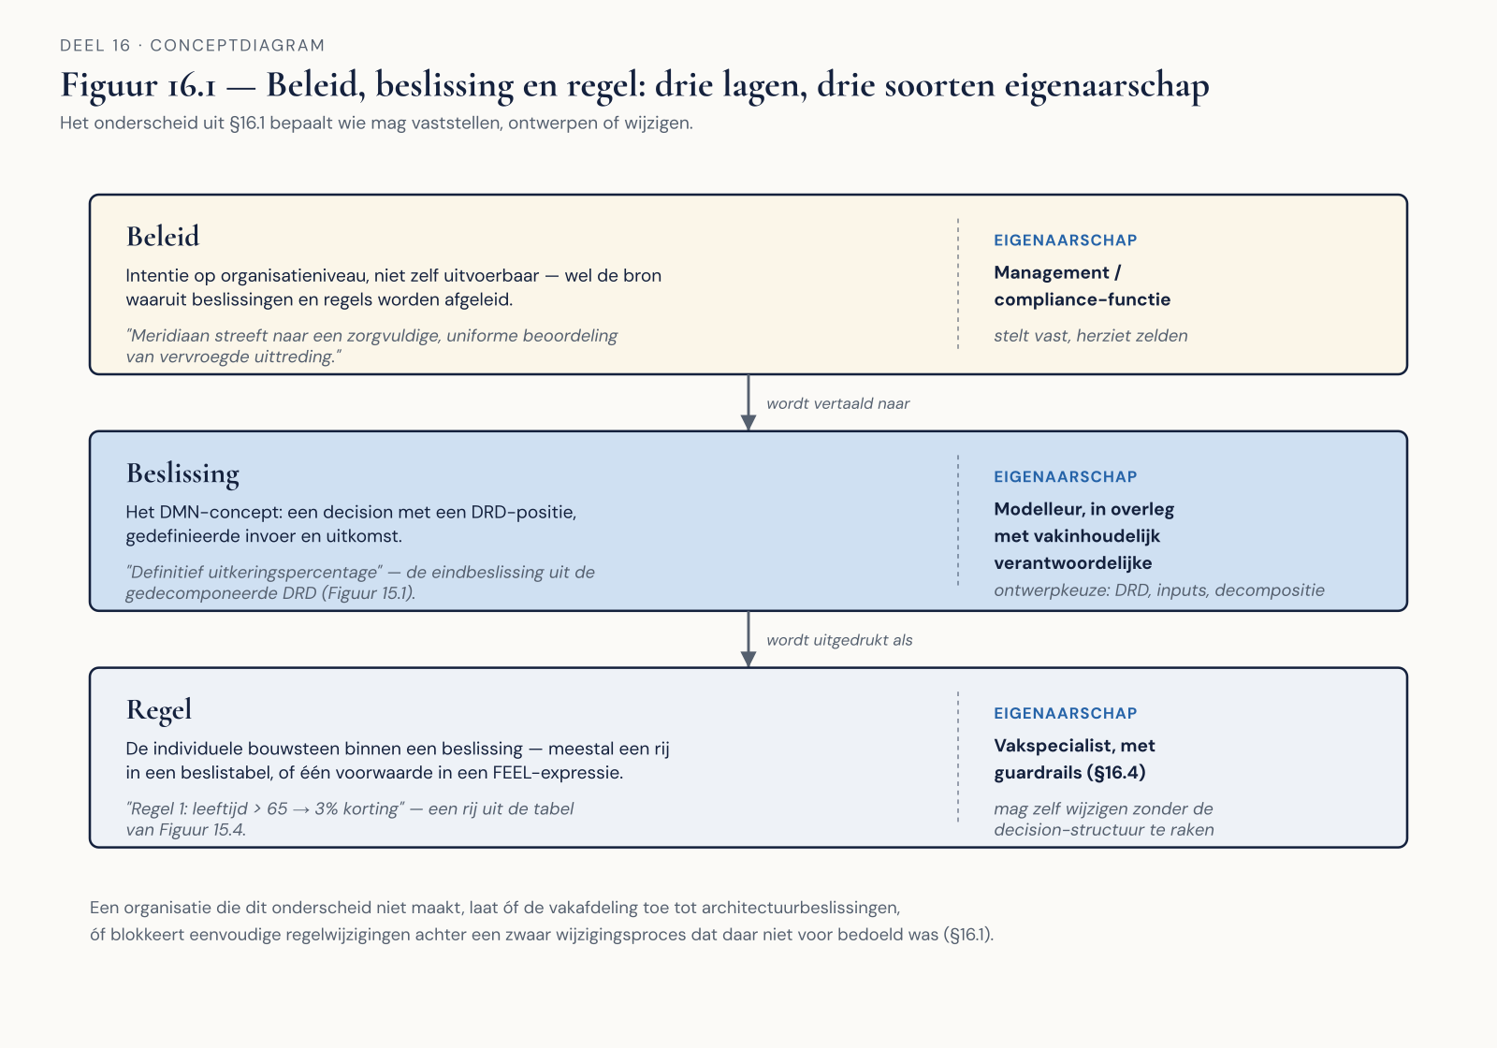
Beleid · beslissing · regel
leeg
Spreeknotitie: In het dagelijks taalgebruik lopen deze door elkaar.

Slide 4
Elk niveau heeft een ander soort eigenaar
ingevuld met eigenaarschap per laag
Spreeknotitie: Blokkeer je te veel, of laat je te veel los — beide zijn een risico.

Slide 5
Classificeer vijftien uitspraken
BEELD
Werkboekverwijzing, timer 20 minuten
Spreeknotitie: Individueel, plenair nabespreken. Uitspraak 14 is een bewust grensgeval.

Slide 6
Van informatief element naar verplichte verwijzing
BEELD
Herhaling van de DRD uit niveau 1, deel 6
Spreeknotitie: Elke regel moet herleidbaar zijn naar zijn bron.

Slide 7
"Waarom dit percentage?"
BEELD
Een DNB-vraag naast een traceerbaarheidsmatrix
Spreeknotitie: Geen theoretische oefening voor een pensioenuitvoerder.

Slide 8
Bouw de traceerbaarheidsmatrix
BEELD
Werkboekverwijzing, timer 25 minuten
Spreeknotitie: Individueel. Een lege bron-kolom is een geldige, waardevolle uitkomst.

Slide 9
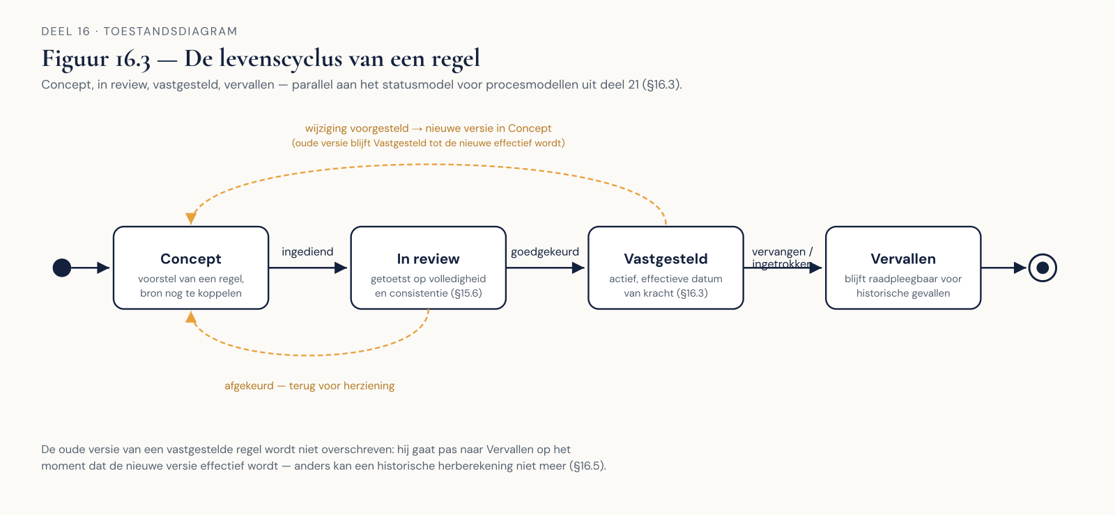
Meer dan alleen de huidige inhoud
leeg
Spreeknotitie: Eigenaarschap, levenscyclus, versionering, twee soorten datum.

Slide 10
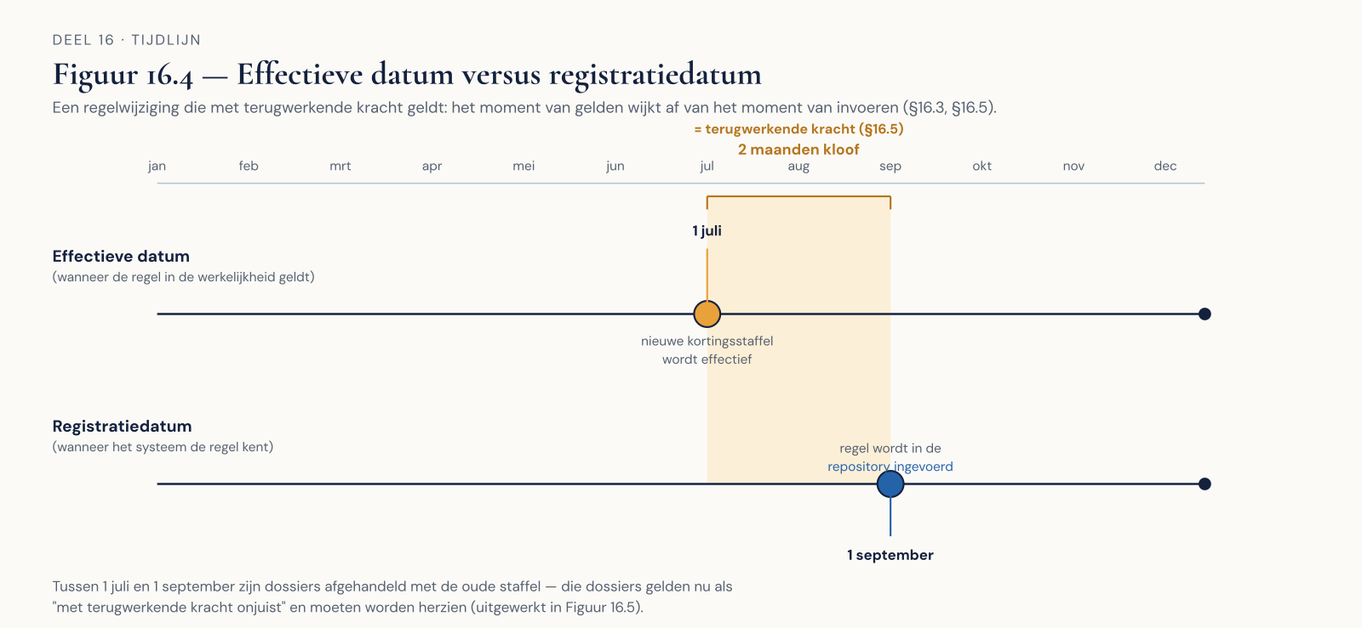
Effectieve datum — versus registratiedatum
Figuur 16.4
Spreeknotitie: Dit verschil is de bron van het probleem dat straks komt.

Slide 11
Ontwerp de regelrepository — de kerndeliverable
BEELD
Werkboekverwijzing, eisen op een rij
Spreeknotitie: Individueel. Let op: beide datumvelden apart, niet samengevoegd.

Slide 12
Voorsteller · toetser · goedkeurder
BEELD
Een eenvoudig BPMN-fragment met drie lanes
Spreeknotitie: Kort.

Slide 13
Te traag is een probleem, te los ook
BEELD
Twee scenario's naast elkaar
Spreeknotitie: De oplossing zit in het onderscheid uit §16.1, niet in één kant kiezen.

Slide 14
Welke kolommen, welke toets, welke bron
BEELD
Drie guardrails op een rij
Spreeknotitie: Wat de vakafdeling wel en niet zelf mag.

Slide 15
Modelleer het wijzigingsproces in BPMN
BEELD
Werkboekverwijzing, timer 20 minuten (kan als huiswerk)
Spreeknotitie: Individueel in Conductus.

Slide 16
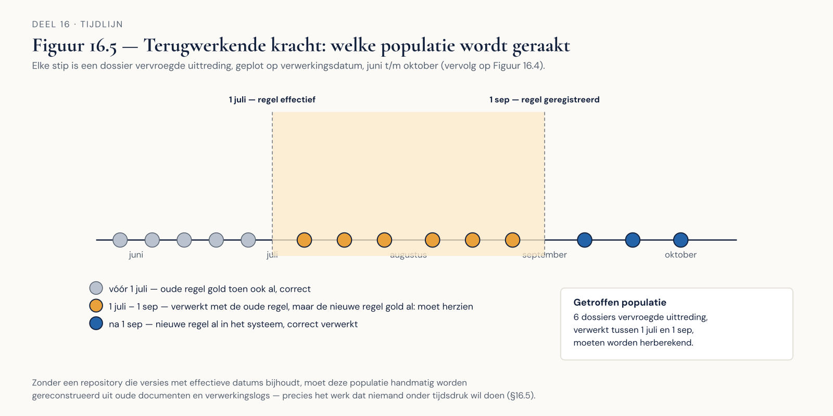
Een regel geldt vanaf een datum in het verleden
leeg
Spreeknotitie: Zet dit expliciet neer als het moeilijkste vraagstuk van niveau 2.

Slide 17
Welke deelnemers, welke herberekening, welke communicatie
ingevuld — de getroffen periode gemarkeerd
Spreeknotitie: Drie vragen tegelijk: wie, hoe, en wat vertel je ze.

Slide 18
Reconstrueren onder tijdsdruk
BEELD
Een zoektocht door oude documenten en e-mails
Spreeknotitie: Dit is wat er gebeurt als §16.3 niet vooraf goed is ingericht.

Slide 19
Terugwerkende kracht — geen net antwoord verwacht
BEELD
Werkboekverwijzing, vier vragen
Spreeknotitie: Tweetallen. Zeg vooraf: vastlopen is een geldige uitkomst, documenteer wáár.

Slide 20
Shadow runs — parallel testen zonder bindende uitkomst
BEELD
Twee tabelversies naast elkaar, dezelfde input
Spreeknotitie: Kort, bouwt direct voort op deel 15.

Slide 21
Stellingen — en dan terug naar CMMN
Spreeknotitie: Deel 17: levenscycli, samengestelde sentries, en hoeveel je vastlegt versus loslaat.

